Slide 1
第三节 非周期信号的傅立叶变换
1 熟练掌握非周期信号傅立叶变换定义
深刻理解从周期信号傅立叶级数到非周期信号傅立叶变换的演变
理解非周期信号的频谱密度

Slide 2
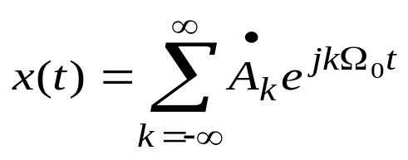
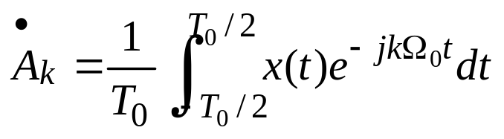
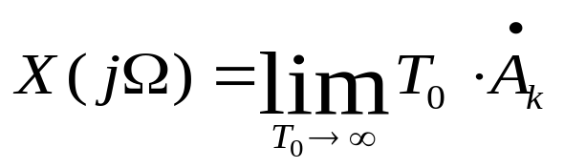
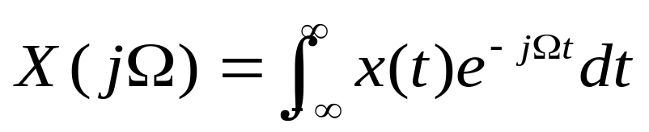
周期信号指数形式的傅立叶级数:
当T₀→∞, 复数振幅的模 A_{k}→无穷小
为了表示各量相对幅度的函数，定义一个新的量
当T₀→∞, Ω₀→d Ω, kΩ₀ → Ω
频谱密度函数（频谱）
具有单位频带的振幅量纲

Slide 3
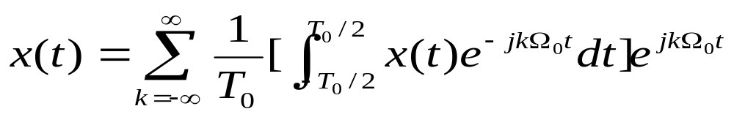
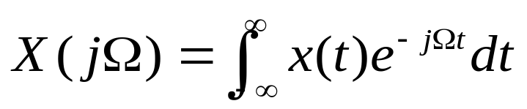
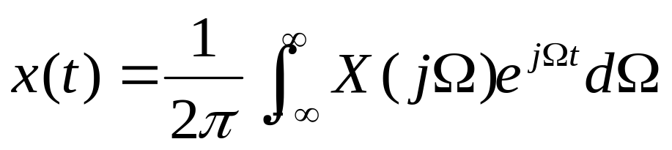
当T₀→∞, Ω₀→d Ω, kΩ₀ → Ω,
非周期信号的傅立叶积分

Slide 4
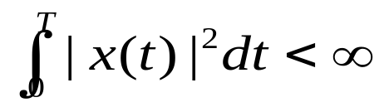
一、非周期信号的傅立叶变换
傅立叶正变换
傅立叶反变换
傅立叶变换存在的充分条件:
1.平方可积条件：
2.狄利赫利条件：
（1）
（2）在任何有限区间内只有有限个极值点，且极值有限
（3）在任何有限区间内只有有限个间断点，且不连续值有限
傅立叶级数收敛条件:

Slide 5

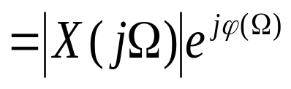

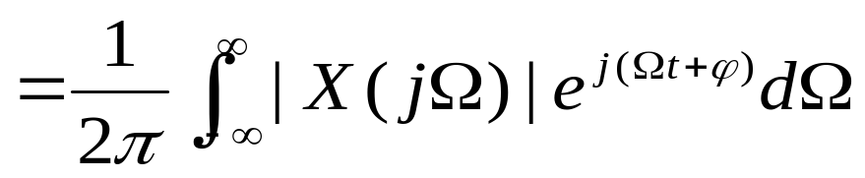
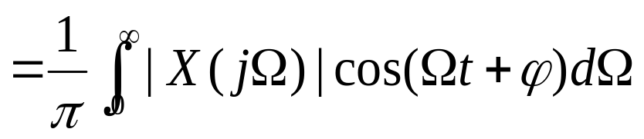
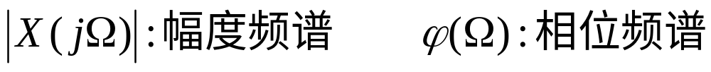
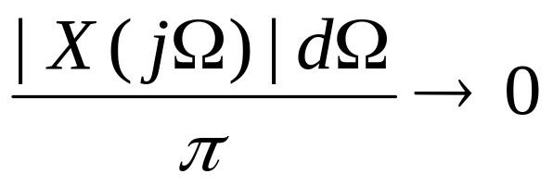
二、非周期信号的频谱密度
与周期信号的频谱相比:
相同: 非周期信号也可分解为不同频率的正弦分量
不同: 正弦分量包含（0－∞）一切频率
频谱密度→频谱图

Slide 6
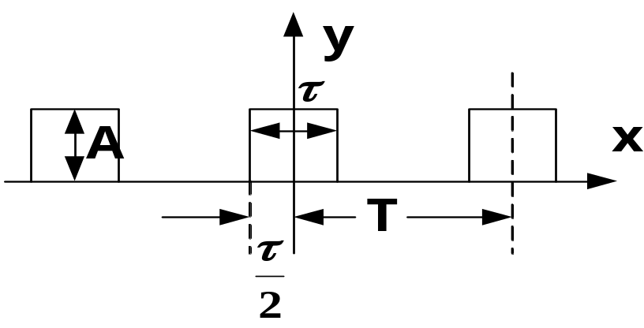
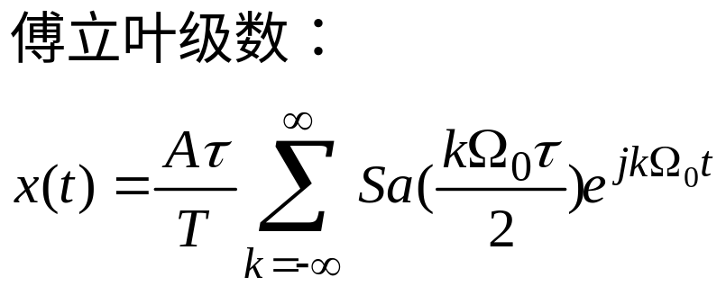
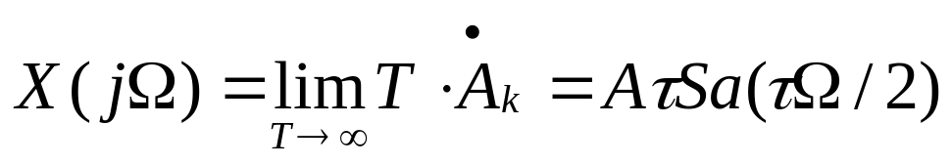
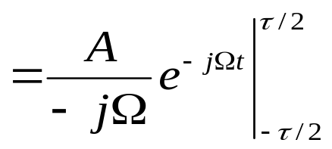

A
y
τ
x
τ
2
解1：
解2：

Slide 7
Ak
0
Ak
A
τ
τ
0
2

Slide 8
三、非周期信号频谱密度的特点
1：时域非周期－>频域连续
时域周期－>频域离散
2：包络一致性
3：收敛性
定义非周期信号有效频宽
以信号振幅频谱中的第一个过零点为限，零点以外部分忽略不计;
以频谱最大幅度的 或 为限，其它部分忽略不计;
以包含信号总能量的90%处为限，其余部分忽略不计;

Slide 9

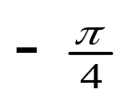
几个常用信号傅立叶变换
1. 单边指数信号
0
0

Slide 10
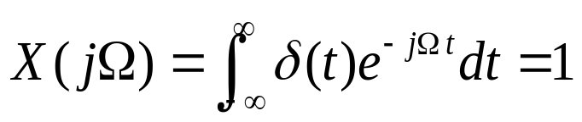
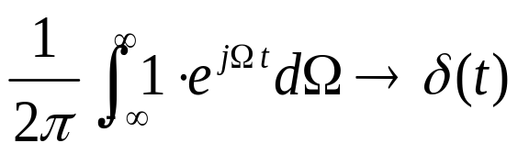
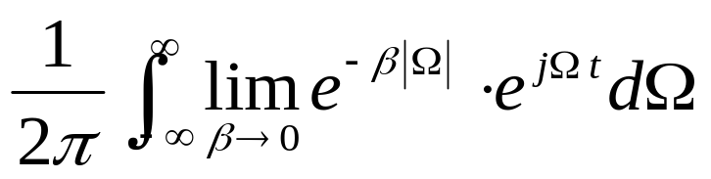
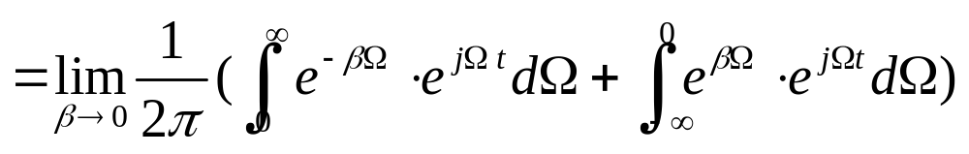
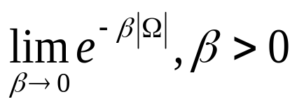
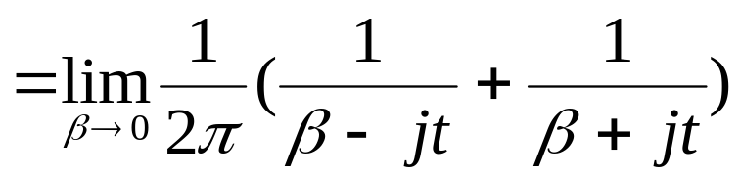
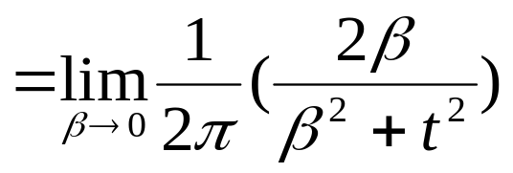
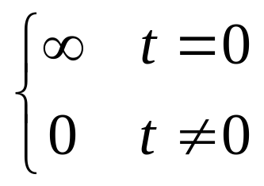
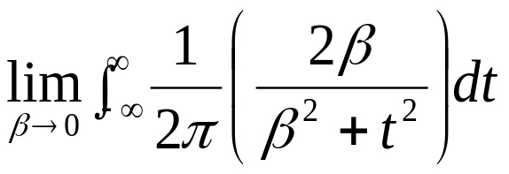
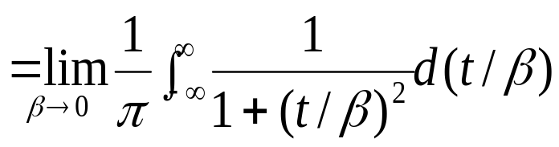
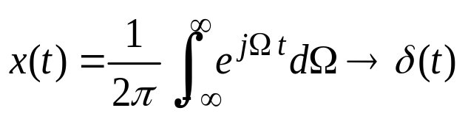
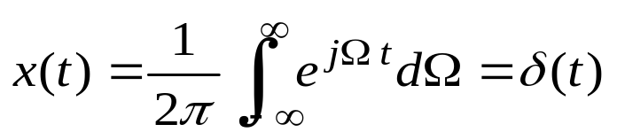
2. 单位冲激信号
?
＝1

Slide 11
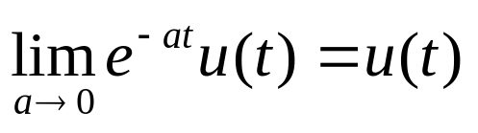
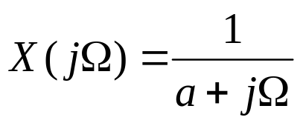
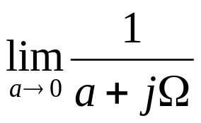
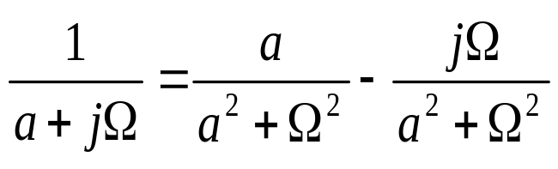
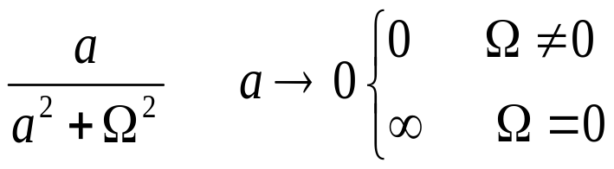
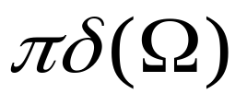
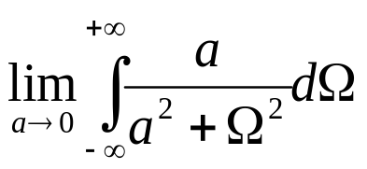
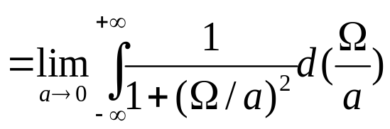
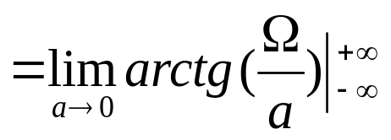

3. 单位阶跃信号
注意：u(t)不满足绝对可积条件

Slide 12


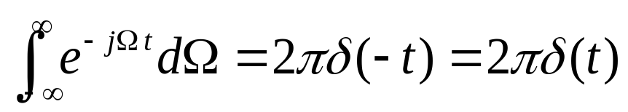
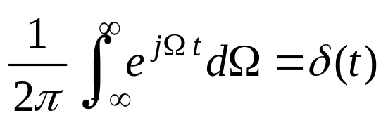
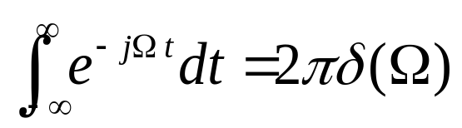



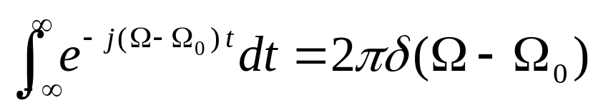


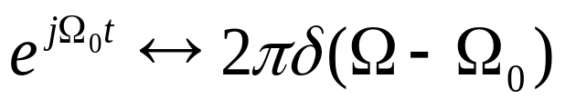

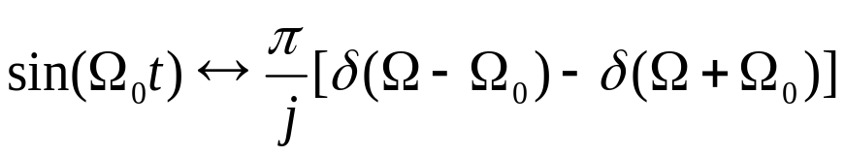
4. 复指数信号
周期信号
傅立叶变换?
为偶函数

Slide 13
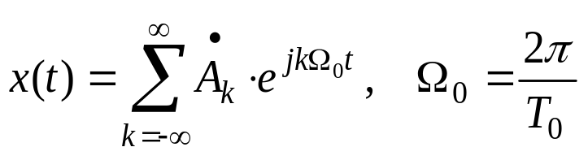
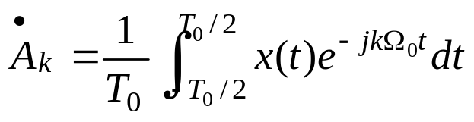

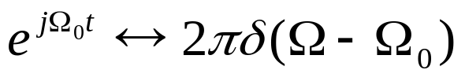
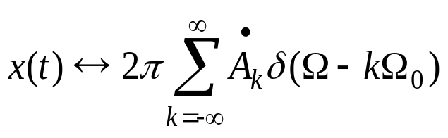
5 周期信号的傅里叶变换
A_{k}
0
周期信号依旧存在傅立叶变换，周期信号的频谱和频谱密度有什么关系？
由一些冲激组成离散频谱
各个冲激位于信号的谐波处（kΩ₀）
每个谐波分量的大小是有限的,但占据的频带为无穷小

Slide 14
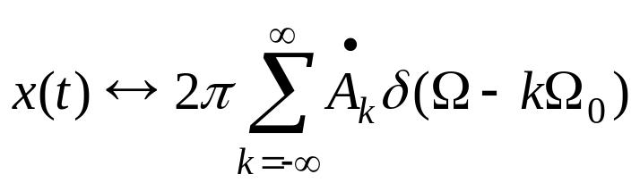











例：求周期冲激序列的傅立叶变换
解:

Slide 15





**第四节 傅立叶变换的基本性质
1 线性特性：
2 延时特性：
例1：
A
τ
t
τ
2
A
τ
t
信号延时，幅度频谱不变，相位频谱产生一个滞后线性相移。

Slide 16





3 移频特性

Slide 17











例3 ：某信号x(t)的频谱如下图所示，求x(t) cosΩ₀t 的频谱
2
分析:
信号调制

Slide 18





4 尺度变换特性
若:
则:

Slide 19























时域扩展
频域压缩
时域压缩
频域扩展
脉冲宽度和频带宽度成反比关系
Notes:
极端情况：直流是冲激；冲击是直流
信号的宽度τ沿时间轴压缩a倍，信号的频率宽度B沿频率轴扩展a倍。脉冲信号的宽度τ和频带宽度B的乘积等于常数。
数据传输中总希望信号的脉冲宽度τ尽可能小，占用的信号频带同时也尽可能小。但从该性质可以看出，信号脉冲宽度的频带宽度是一对矛盾。

Slide 20











例4：求下列信号的傅立叶变换

Slide 21






Slide 22














5 共轭对称特性
偶函数
奇函数

Slide 23





6 对偶特性（互易特性）
若已知：
则：
两种特殊情况:
(1) 若x(t)为实偶函数
X(jΩ)为实偶函数=X_{Re}(jΩ)
X_{Re}(jt)
对偶性

Slide 24









注意：这种对称关系只适用于实偶函数
(2) 若x(t)为实奇函数
X(jΩ)为虚奇函数=jX_{Im}(jΩ)
利用对偶特性，可以在求傅里叶变换或反变换时简化计算。

Slide 25




















例6：求x(t)
0
0
1
0
0

Slide 26














例7：求x(t)
t₀
0
0
0

Slide 27






根据对偶特性：
可得：

Slide 28















例9: 已知
求
解: 设
则
由于
所以
根据对偶特性:
可得

Slide 29







例10: 利用对偶特性证明频移特性:
证明:
利用对偶特性可得:
利用时移特性可得:
再次利用对偶特性可得:
利用尺度变换特性:
所以:

Slide 30








7 时域微分特性
若
则
8 时域积分特性
若
则
若
则

Slide 31













例1：利用时域微分和积分性质求三角脉冲的傅立叶变换
E
积分特性

Slide 32







例2：
x(t)
1
1
t
t
-1/2
-1/2
1/2
1/2
x₁(t)
1/2
-1/2
t
1/2
积分性质
x₂(t)
1
t
-1/2
1/2
积分特性修正

Slide 33





证明：

Slide 34




9 频域微分与积分特性
频域微分特性：
证明:
频域积分特性：

Slide 35







解：

Slide 36





10 卷积特性
若
1 时域卷积
2 频域卷积
例1：证明积分性质

Slide 37




例1：

Slide 38






11 帕斯瓦尔定理
若:
则:
称为能量谱密度
称为功率谱

Slide 39
作业：
3.8 (c)(d)
3.11 (c) (e)
3.13
3.16

